Slide 1
动态规划提高
ZlycerQan

Slide 2

我为什么这么穷啊！！

Slide 3
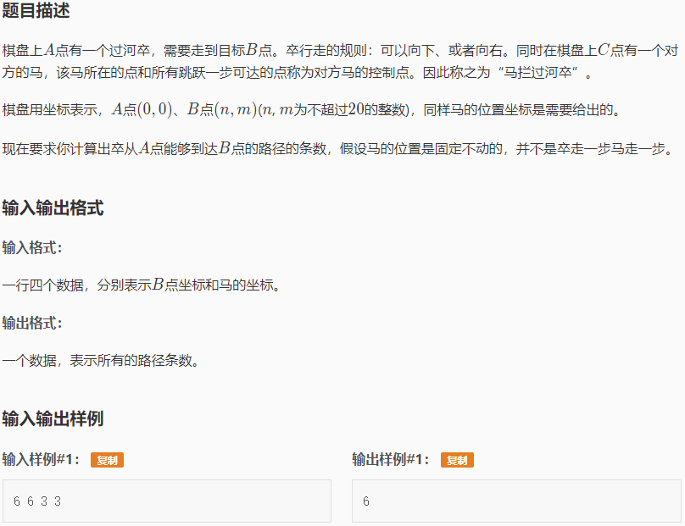
luogu P1002 过河卒

Slide 4
luogu P1002 过河卒
f[1][0] = 1;
f[i][j] += f[i - 1][j] + f[i][j - 1];
棋盘dp

Slide 5
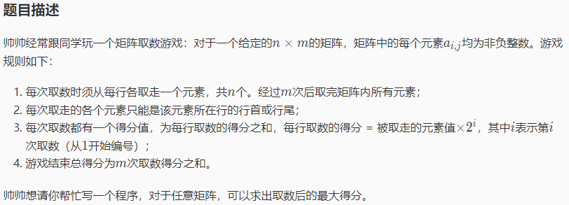
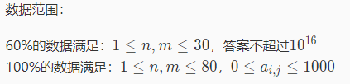
luogu P1005 矩阵取数游戏

Slide 6
luogu P1005 矩阵取数游戏
dp[l][r] = max (dp[l + 1][r] + number[l], dp[l][r - 1] + number[r]) * 2;
区间dp

Slide 7
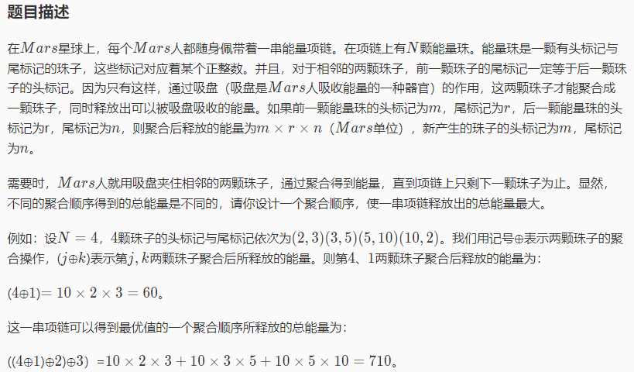
luogu P1063 能量项链
4<=N<=100

Slide 8
luogu P1063 能量项链
f[i][j] = max (f[i][j], f[i][k] +f[k + 1][j] + bead [i] * bead [k + 1] * bead [j + 1]);
环形dp

Slide 9
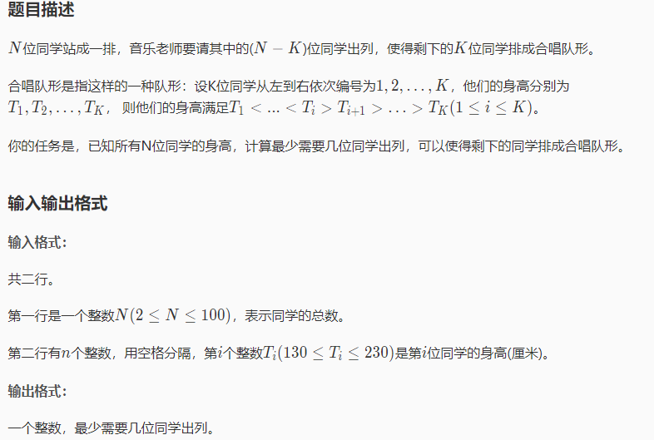
luogu P1091 合唱队形
N<=100

Slide 10
luogu P1091 合唱队形
两遍最长上升子序列
枚举每个点更新答案

Slide 11

luogu P1280 尼克的任务
1≤N≤10000，1≤K≤10000

Slide 12
luogu P1280 尼克的任务
f[i] = f[i + 1] + 1; i不是开始
f[i] = max (f[i], f[res[j].start + res[j].time]); i是开始

Slide 13
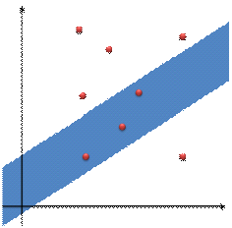
COGS 999. [東方S2] 雾雨魔理沙
在幻想乡，雾雨魔理沙（きりさめ まりさ）是住在魔法之森普通的黑魔法少女。话说最近魔理沙从香霖堂拿到了升级过后的的迷你八卦炉，她迫不及待地希望试试八卦炉的威力。在一个二维平面上有许多毛玉(一种飞行生物，可以视为点)，每个毛玉具有两个属性，分值value和倍率mul。八卦炉发射出的魔法炮是一条无限长的直线形区域，可以视为两条倾斜角为α的平行线之间的区域，平行线之间的距离可以为任意值，如下图所示：
蓝色部分上下两条长边之间就是这次八卦炉的攻击范围，在蓝色范围内的毛玉(红点)属于该此被击中的毛玉，如果一个毛玉刚好在边界上也视为被击中。毛玉击中以后就会消失，每次发射八卦炉得到分值是该次击中毛玉的分值和乘上这些毛玉平均的倍率，设该次击中的毛玉集合为S，则分值计算公式为:
Score = SUM{value[i] | i 属于 S} * SUM{mul[i] | i 属于 S} / |S|
其中|S|表示S的元素个数。魔理沙将会使用若干次八卦炉，直到把所有毛玉全部击中。任意两次攻击的范围均不重叠。最后得到的分值为每次攻击分值之和。现在请你计算出能够得到的最大分值。

Slide 14
COGS 999. [東方S2] 雾雨魔理沙
f[i] = max (f[i], f[j - 1] + (sum[i] - sum[j - 1]) * (mul[i] - mul[j - 1]) / (i - j + 1));
区间dp

Slide 15
LibreOJ #6191. 「美团 CodeM 复赛」配对游戏
有n个人排成一排，一开始全部面向前方，然后随机朝左或是朝右转。
然后我们不断审查这个队列，每次选择两个面对面的相邻的人，将他们从队列中取出。
例如（> 表示向右，< 表示向左）：
队列 >>><<< 的消除过程为，>>><<< 到 >><< 到 >< 到空队列（每次去除一对）。
队列 >><><<<> 的消除过程为，>><><<<> 到 >><<<> 到 ><<> 到 <>（每次去除一对）。
求最后期望能够剩下多少人。
1<=n<=2000

Slide 16
LibreOJ #6191. 「美团 CodeM 复赛」配对游戏
f[i][0] = (f[i - 1][0] + 1 + f[i - 1][1]) * 0.5;
f[i][j] = (f[i - 1][j - 1] + f[i - 1][j + 1]) * 0.5;
f[n][0]

